Slide 1
Прогулка в средней группе МБДОУ №248 «Высокая стройная ель» ВОСПИТАТЕЛЬ СРЕДНЕЙ ГРУППЫ: Драпчинская Евгения Викторовна
Notes:
Оригинальные шаблоны для презентаций: https://presentation-creation.ru/powerpoint-templates.html
Бесплатно и без регистрации.

Slide 2
Цель: формирование ценностного отношения к объектам живой природы на примере дерева – ель. Задачи: Образовательные: Закрепить и уточнить знания детей о живой природе (представления о внешнем виде хвойных деревьев на примере ели) Развивающие: Развивать внимание, память, умение рассуждать и делать выводы. Развивать и обогащать словарный запас детей (загадки, стихи, пословицы, поговорки). Воспитательные: Воспитывать у детей основы экологической культуры: желание защищать и оберегать природу; эмоционально, бережно относиться к окружающему миру.

Slide 3
Наблюдение:
Что же это за девица?
Ни швея, ни мастерица.
Ничего сама не шьет,
А в иголках круглый год. (Ель.)

Slide 4
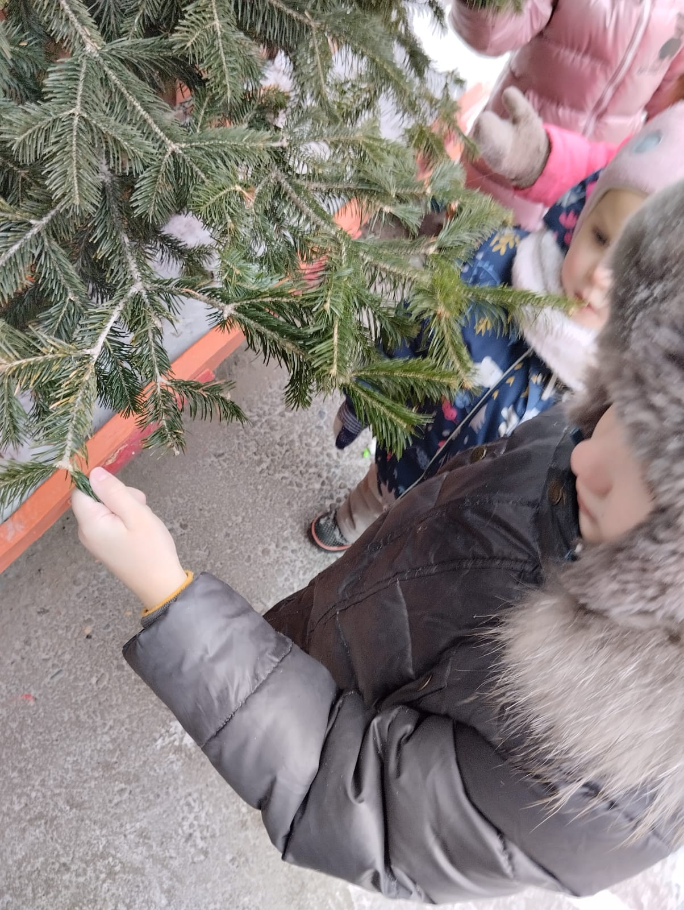
Чистоговорка: Ель на ежика похожа Еж в иголках, елка тоже.

Slide 5
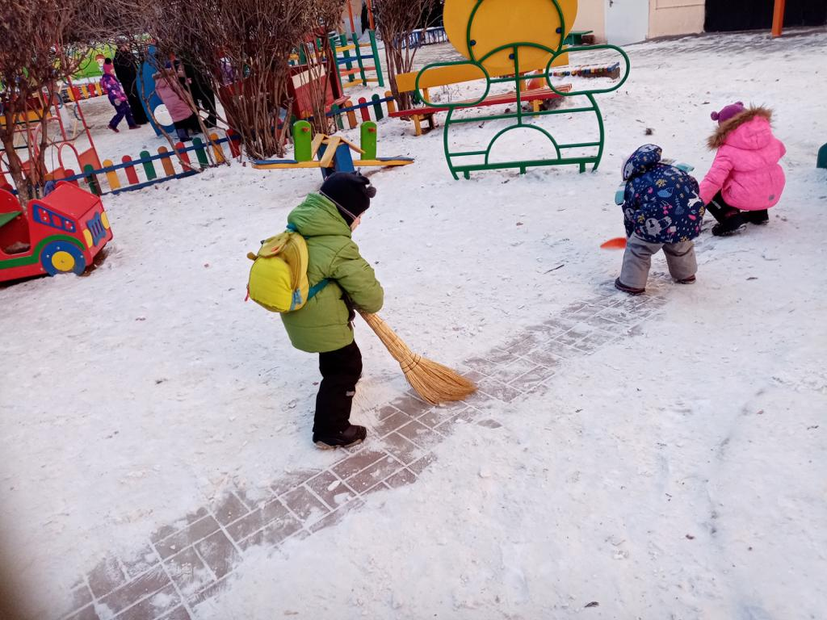
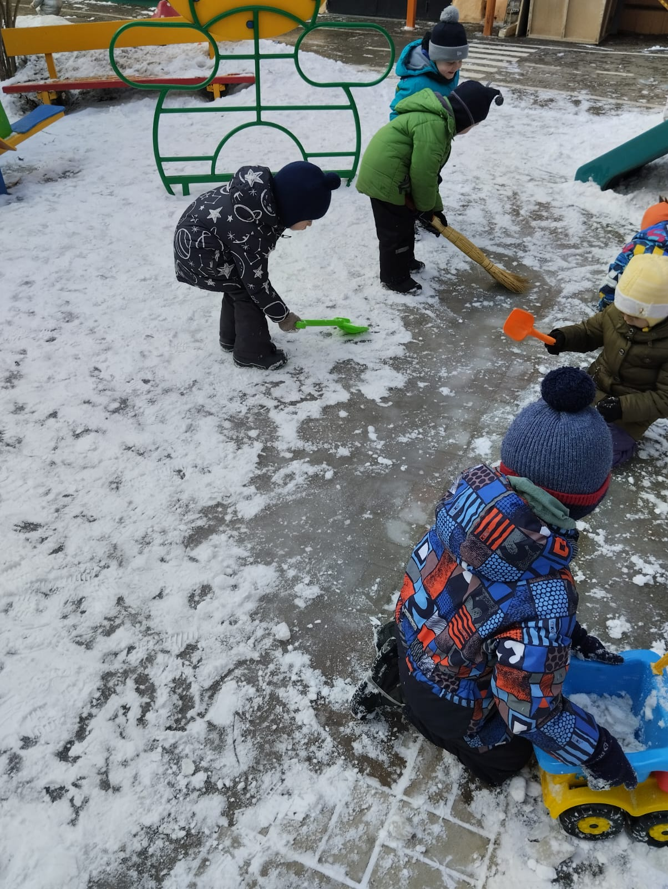
Трудовая деятельность «Очистка дорожки от снега»

Slide 6
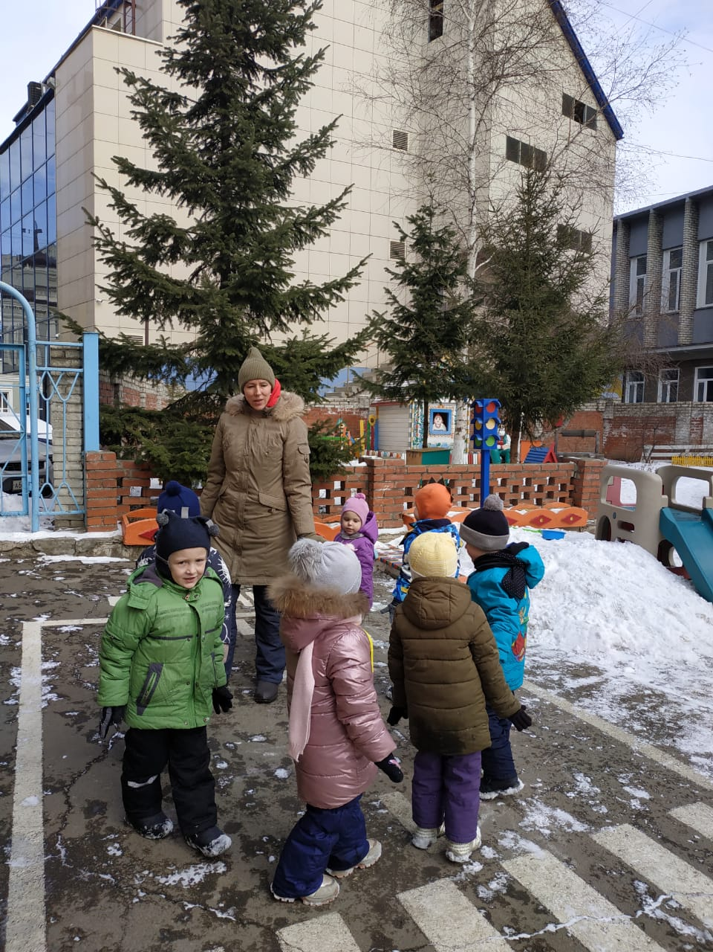
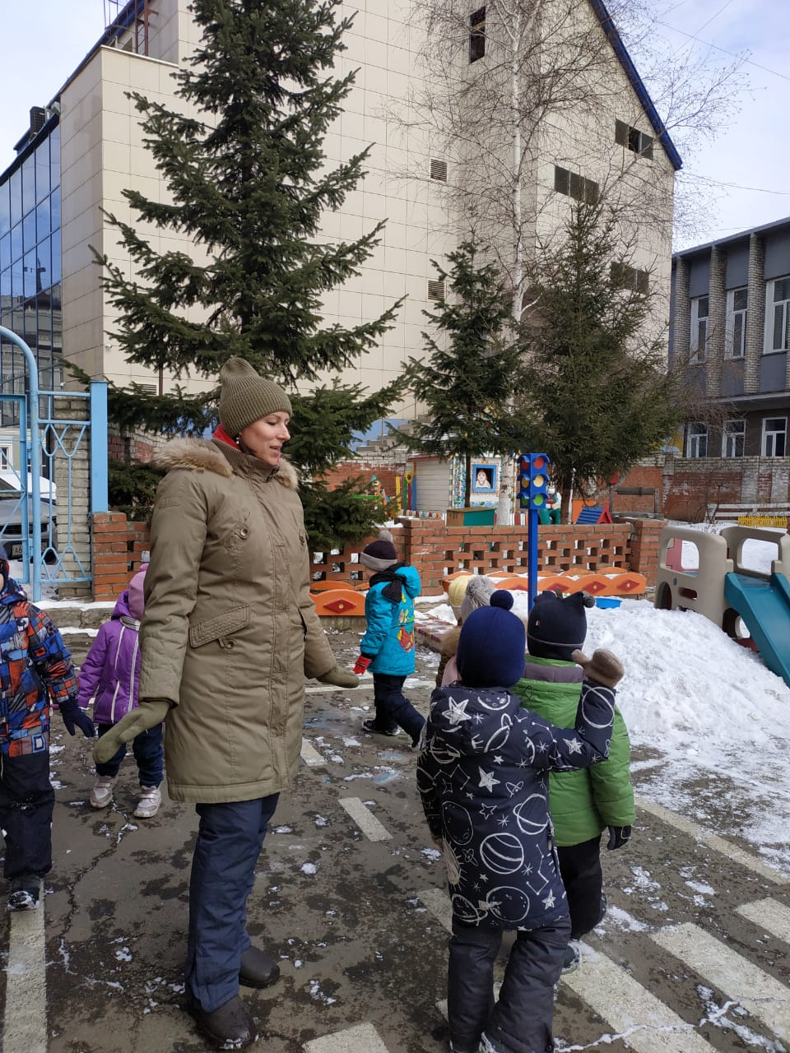
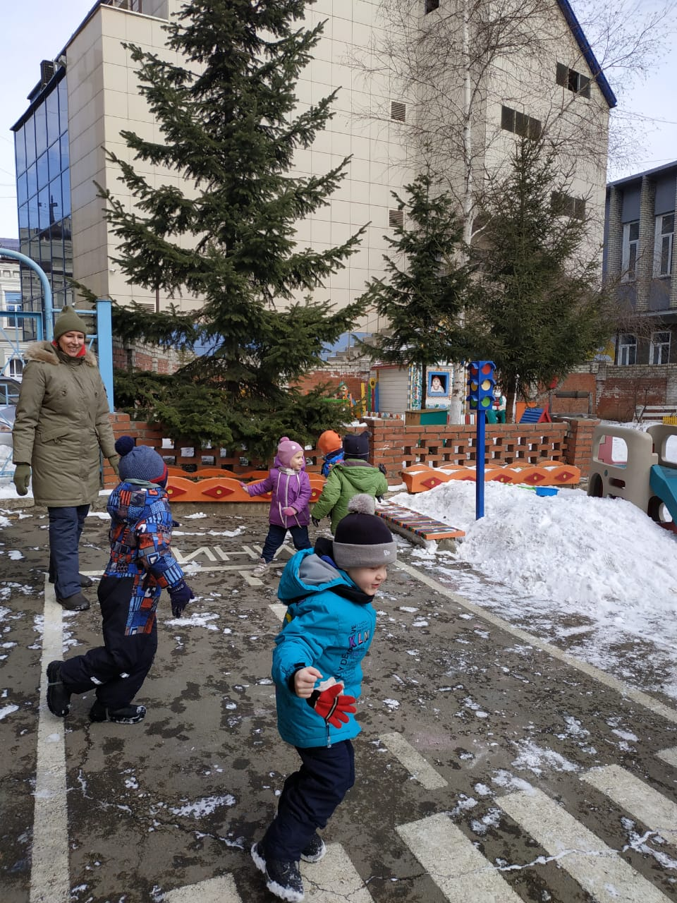
« Мы веселые пингвины, мы идем по тонкой льдине, не успели рассмотреть , как бежит (имя ребенка) медведь».
Подвижная игра
« Мы веселые пингвины»

Slide 7
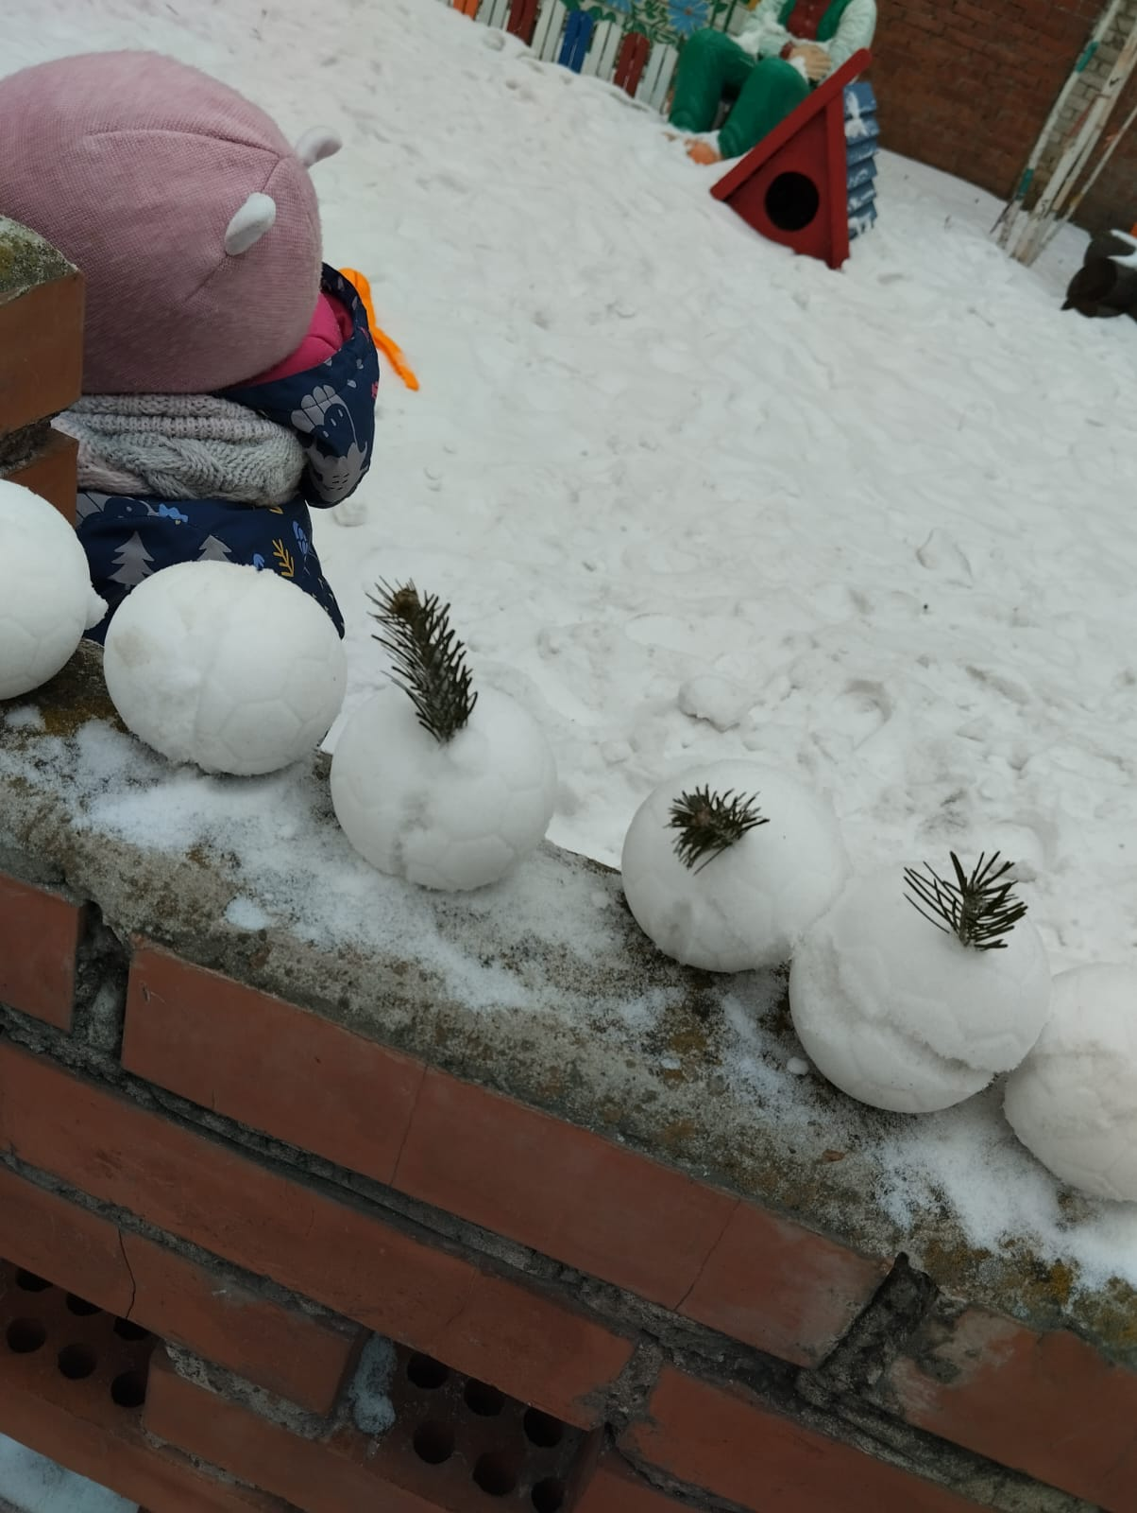
Я так люблю играть в снежки! Бросаю снежные комки,
И впереди один летит —
Тяжёлый, Как метеорит!

Slide 8
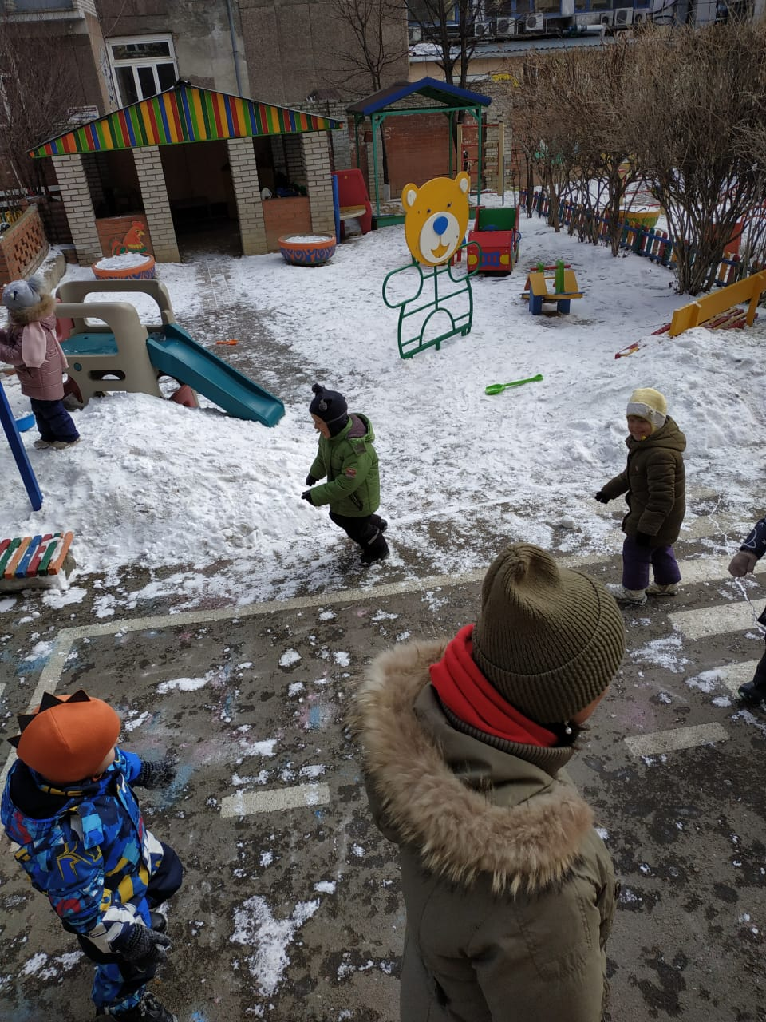
Индивидуальная работа:
Прыжки на двух ногах
Цель: Развивать ловкость, выдержку, быстроту.

Slide 9
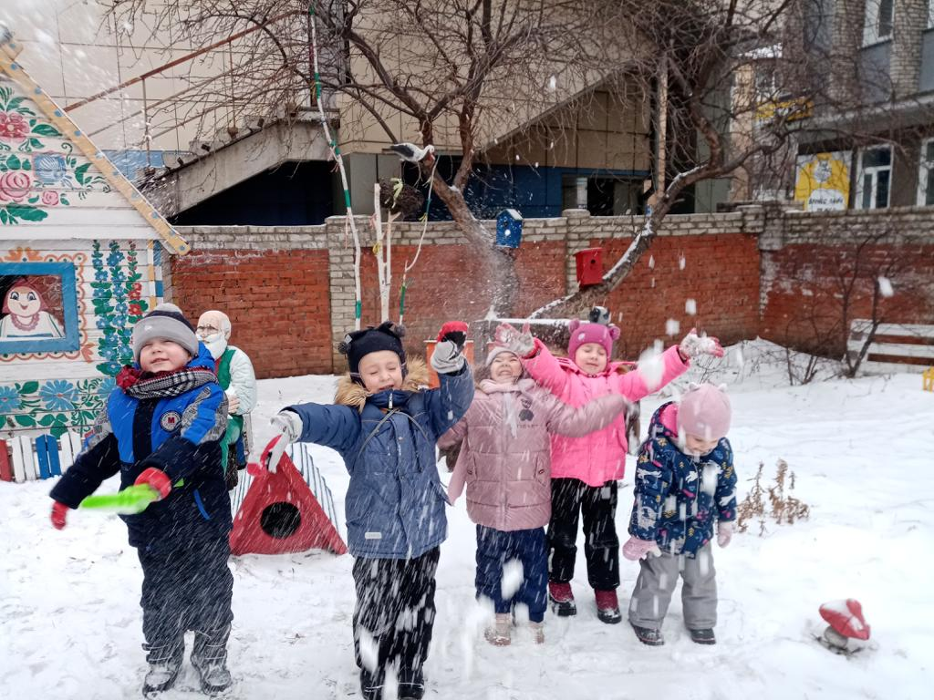
Благодарю за внимание!

